Slide 1
Консультация для родителей по правилам дорожного движения.
"Возьми ребенка за руку".

Slide 2
Тема безопасного перехода проезжей части актуальна в любое время и для любого возраста.

Slide 3
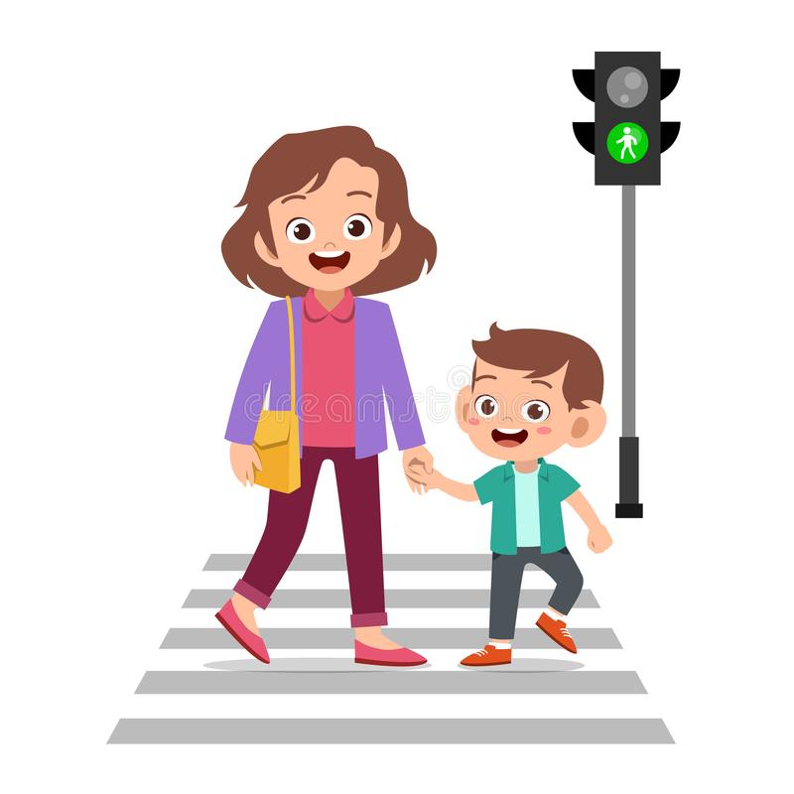
Как использовать движение родителей за руку с ребенком в детский сад для обучения его безопасности ?

Slide 4
Многим свойственно заблуждаться в том что, будто бы ребенка надо учить безопасному поведению на дороге где-то лет с 5-6 с приближением к тому времени, когда ребенок пойдет в школу.

Slide 5
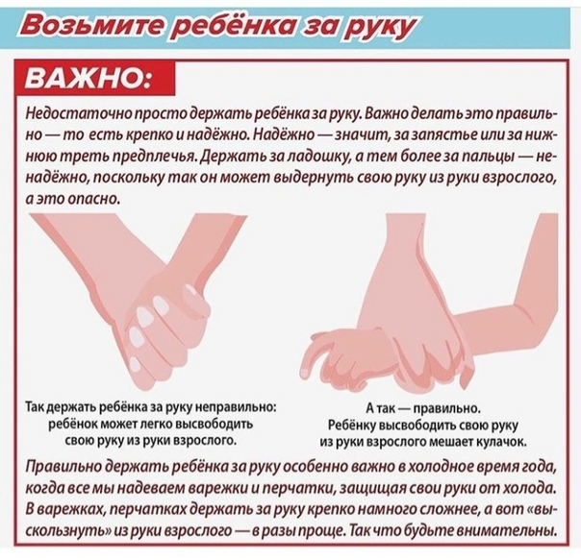
Важно, чтобы родители были примером для детей в соблюдении правил дорожного движения! Самый надежный «хват» ребенка за руку – за запястье.

Slide 6
Основными причинами дорожно- транспортного травматизма являются гаджеты.

Slide 7
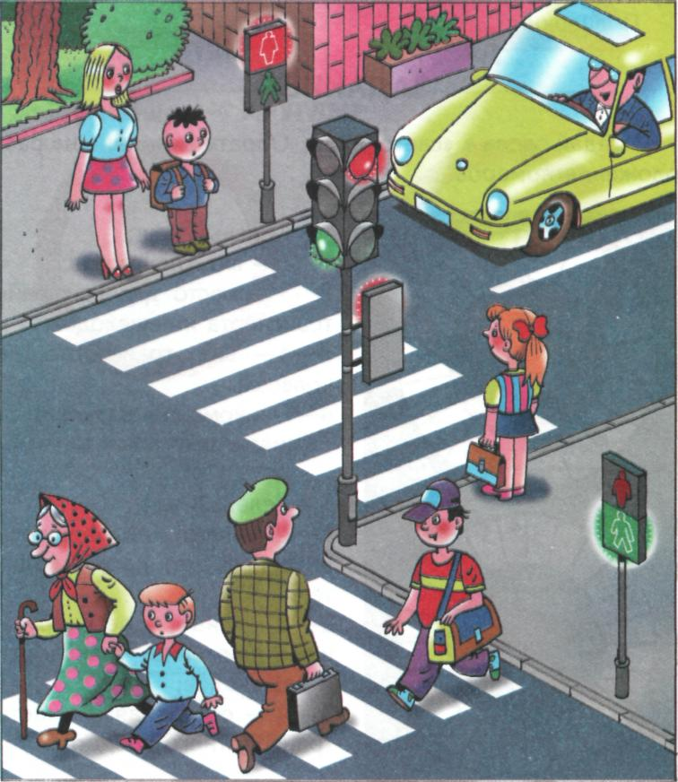
Важно учить ребенка "наблюдательности" на дороге. Научите ребенка осматриваться по сторонам при движении по пешеходному переходу.

Slide 8
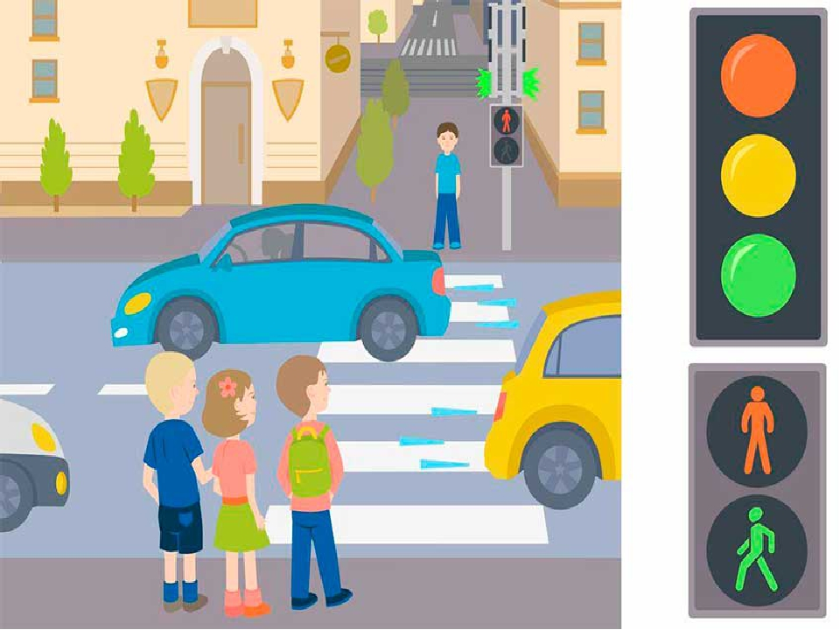
Далее необходимо научить ребенка всматриваться вдаль.

Slide 9
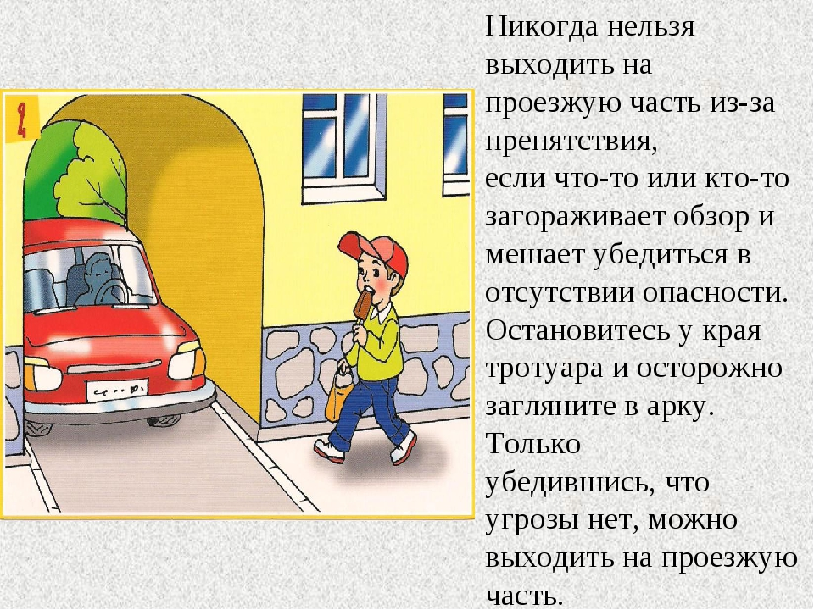
Не выходите с ребенком на проезжую часть из-за каких-либо препятствий.

Slide 10
Помните, что для детей главным примером служат их родители.

Slide 11
Уважаемые родители Спасибо за внимание!

